Slide 1

LOGO
零基础 Python 入门
-- xxx
互联网新技术在线教育领航者

Slide 2
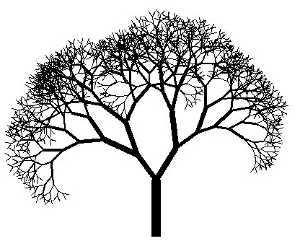
第 LOGO 三 讲
分形树绘制 2.0
-- 重复不同大小五角星的绘制
互联网新技术在线教育领航者

Slide 3
目录
• 案例描述
• 案例分析
• 上机实验
• turtle 库补充
互联网新技术在线教育领航者

Slide 4
目录
• 案例描述
• 案例分析
• 上机实验
• turtle 库补充
互联网新技术在线教育领航者

Slide 5
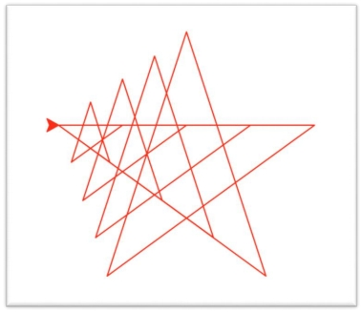
案例描述
• 使用 turtle 库在 Python 中绘制简单 图形
• 加入循环操作绘制重复不同大小的图形
互联网新技术在线教育领航者

Slide 6
目录
• 案例描述
• 案例分析
• 上机实验
• turtle 库补充
互联网新技术在线教育领航者

Slide 7
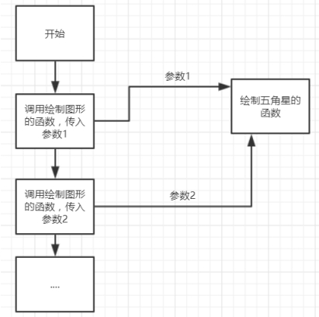
案例分析
互联网新技术在线教育领航者

Slide 8
目录
• 案例描述
• 案例分析
• 上机实验
• turtle 库补充
互联网新技术在线教育领航者

Slide 9
目录
• 案例描述
• 案例分析
• 上机实验
• turtle 库补充
互联网新技术在线教育领航者

Slide 10
turtle 库补充
画笔控制函数：
• turtle.penup() 抬起画笔，之后移动画笔不绘制形状
• turtle.pendown() 落下画笔，之后移动画笔绘制形状
• turtle.pensize() 设置画笔宽度
• turtle.pencolor() 设置画笔颜色，常用的颜色：
whilte, black, grey, darkgreen, gold, violet, purple
• 详细 API 请参考：
https://docs.python.org/3.0/library/turtle.html
互联网新技术在线教育领航者

Slide 11

Next?
• 能否将循环和函数整合在一个函数中？
互联网新技术在线教育领航者

